Slide 1
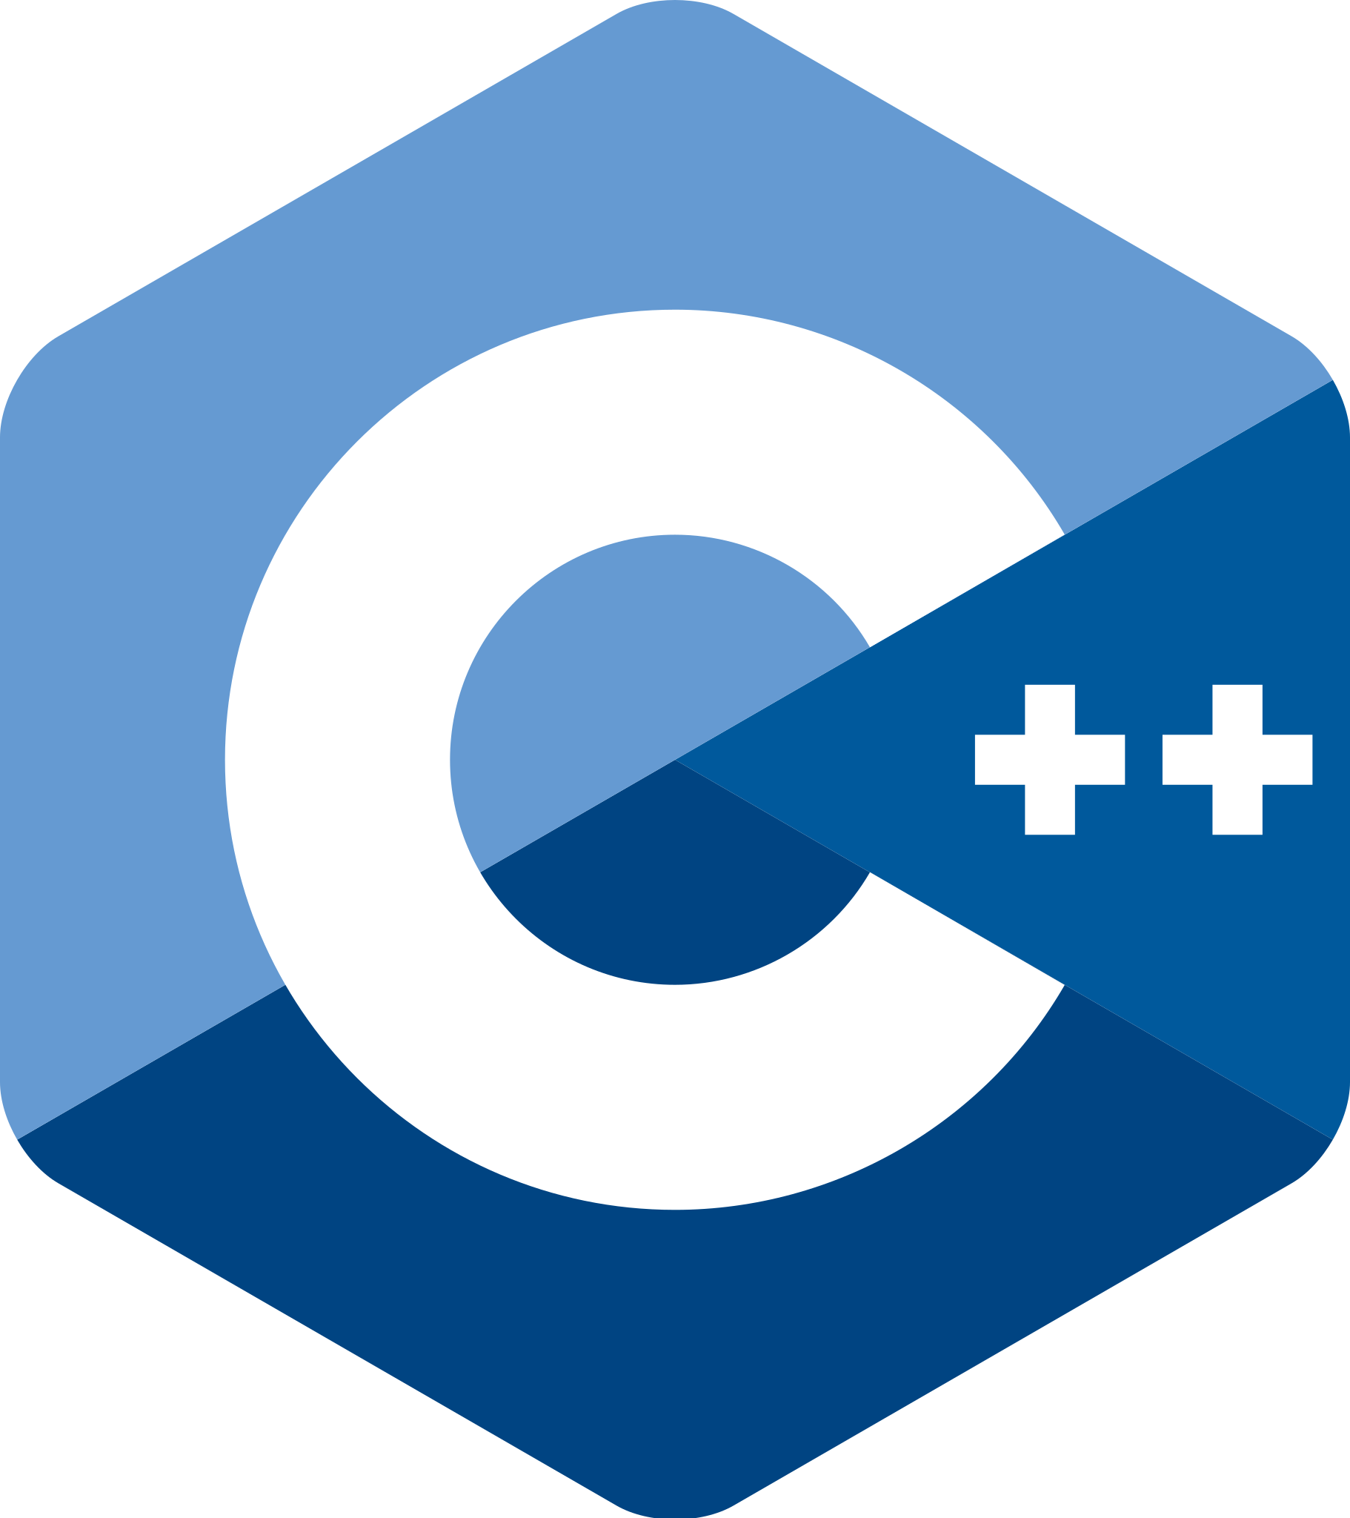
Clase 0 – Curso de programacion en c++ desde cero - 2024
Tutor: Dylan
Estudiante de Ingeniería en Informática

Slide 2
¿Qué se verá en el curso?
Introducción al lenguaje de programación c++, descarga e instalación – Primer programa
Tipos de datos en c++, pedir datos al usuario, variables
Operadores matemáticos
Instrucción de control if
Ejercicios de if
Instruccion de control for
Ejercicios de for
Instruccion de control while y do-while
Ejercicios while y do-while
Arreglos unidimensionales
Operaciones con arreglos
Arreglos bidimensionales
Funciones con retorno y sin retorno
Ejercicios de arreglos y funciones
Ejercicios tipo solemne-certamen universtiario

